Slide 1
Eco*Nível: Sistema Inteligente de Alerta e Orientação Ambiental para Vazamentos de Óleo Global Solutions | FIAP 2025.1 – Inteligência Artificial
Desenvolvido por: João: rm565999 - vinicius: rm566269 - Andrew: rm563646 – Tayna: rm562491 - Carlos: rm566487

Slide 2
OBJETIVO
Criar uma solução digital acessível e educativa capaz de detectar, classificar e alertar sobre o risco de vazamentos de óleo em corpos d’água, por meio da leitura de sensores simulados no ESP32 e da aplicação de Machine Learning em Python.
JUSTIFICATIVA Vazamentos de óleo causam sérios danos ambientais, e muitas comunidades não têm ferramentas para identificar esses riscos. O Eco*Nível propõe uma resposta prática, unindo tecnologia e educação para gerar impacto social.

Slide 3
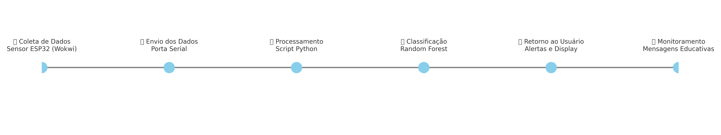
Como o sistema Eco*Nível funciona?

Slide 4
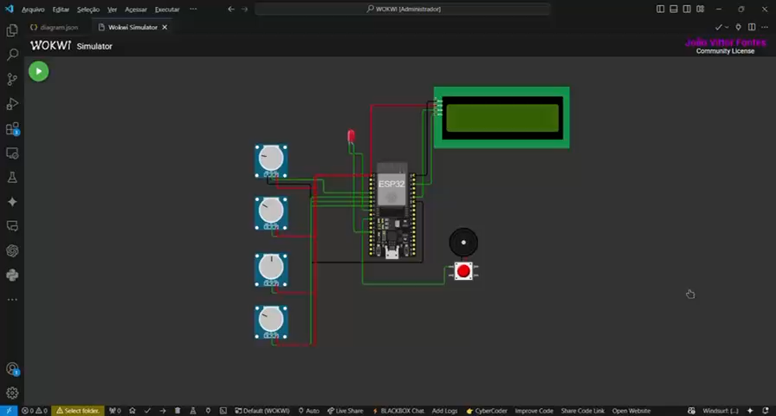
Demonstração do protótipo no Wokwi

Slide 5
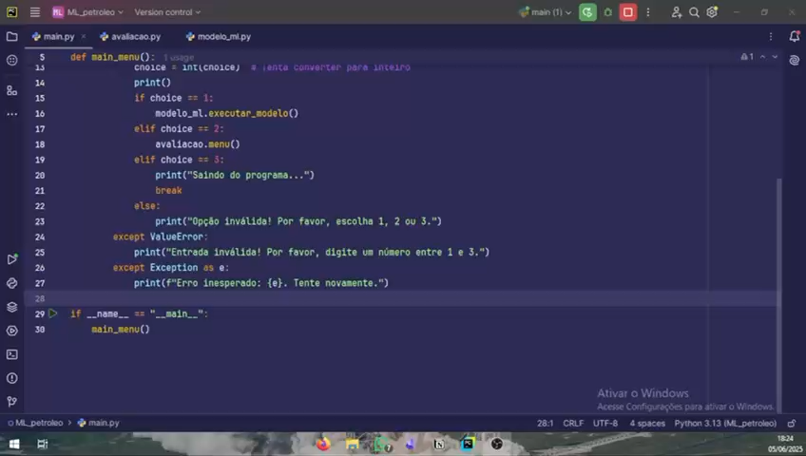
Com o valor captado pelo sensor, damos início à etapa de tomada de decisão: o modelo preditivo avalia os dados e define o grau de risco.

Slide 6
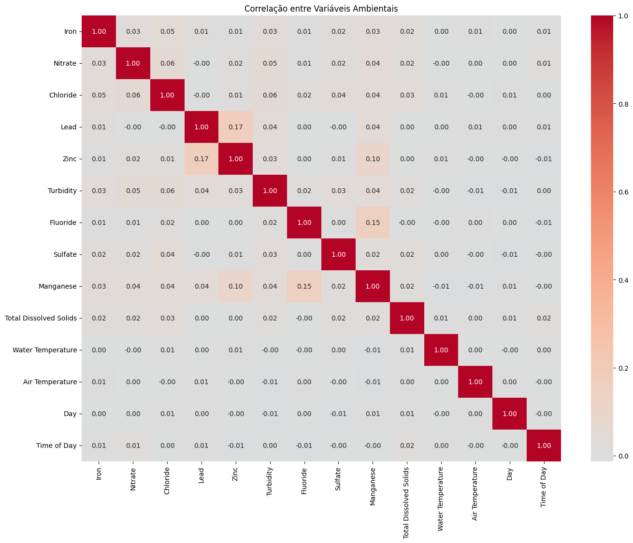
Resultados e Testes do Sistema
Observações do Gráfico de Correlação:
Correlação moderada entre Turbidez e Condutividade → Alterações simultâneas indicam possível presença de óleo
pH tem baixa correlação com outras variáveis → Impacto isolado limitado, mas ainda relevante para análise
Relações entre variáveis ajudam a reforçar a escolha do modelo de classificação
Confirma a importância de usar múltiplas variáveis para avaliar o risco ambiental

Slide 7
Resultados Esperados x Obtidos
Meta / Expectativa | Resultado Obtido
Sistema funcional com sensor integrado | Simulado com ESP32 e Wokwi, com leitura de turbidez e alertas automáticos
Classificação do risco (leve, moderado, grave) | Modelo Random Forest com acurácia de 85%, funcionando em tempo real
Interface simples e educativa | Resultado exibido no terminal com mensagem orientativa clara
Utilização de dados reais | Dataset adaptado com variáveis ambientais reais (turbidez, pH, condutividade etc.)
Integração entre hardware e IA | Comunicação via porta serial entre ESP32 e script Python funcionando corretamente
Simplicidade e replicabilidade do MVP | Estrutura leve, acessível e viável para fins educacionais e sociais

Slide 8
Impacto Social e Educativo
O Eco*Nível vai além da tecnologia: ele propõe uma nova forma de envolver a sociedade na preservação dos recursos hídricos. Seu modelo leve, acessível e replicável permite ser utilizado em:
🧑🏽‍🏫 Escolas públicas e privadas, como ferramenta de educação ambiental interativa.
🌱 Comunidades ribeirinhas, facilitando o monitoramento participativo de seus rios.
🛟 Ações emergenciais, atuando como um sistema de alerta complementar em regiões de risco.
Ao unir sensores, inteligência artificial e linguagem educativa, o sistema promove conscientização ambiental, autonomia local e engajamento social.

Slide 9
O Eco*Nível representa mais do que um sistema inteligente. É um passo rumo à conscientização, à prevenção e à preservação da vida.
Unimos tecnologia, propósito e aprendizado para mostrar que, mesmo em projetos acadêmicos, é possível criar soluções com impacto real.
Obrigado por nos acompanhar nessa jornada.

